Slide 1
计数与期望
PPT比LaTeX不知道高到哪里去了！

Slide 2

一些说明
$\left({n \atop m}\right)=\frac{n!}{m!\left(n−m\right)!}$ 为组合数。
$[P]$ 是一个数，当 $P$ 为真时等于 $1$，$P$ 为假时等于 $0$。

Slide 3
容斥
先来看几道例题。

Slide 4

不知道来源的题
给定 $n$ 个数$a_{1},a_{2},⋯,a_{n}，$问有多少种方案把所有数分成两组，使得这两组数的 or 和相等。

Slide 5

[ZJOI2016]小星星
给定一张 $n$ 个点 $m$ 条边的无向图和一棵 $n$ 个点的树。问有多少种点的一一映射方法使得树上所有边对应到图上都存在。$n≤17$。

Slide 6

经典容斥
刚才见到的是一种最经典的容斥：
给定一些条件，问满足全部条件的方案数。
答案 $=$ 总方案数 $−$ 至少不满足一个条件的方案数 $+$ 至少不满足两个条件的方案数 $−$ 至少不满足三个条件的方案数 $+$ $⋯$

Slide 7
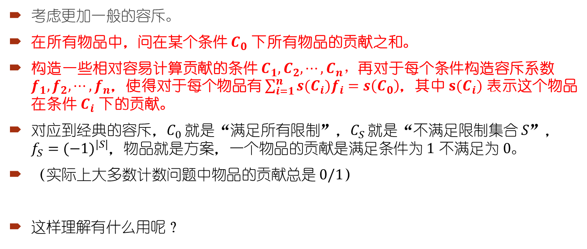
一般化的容斥
考虑更加一般的容斥。
在所有物品中，问在某个条件 $C_{0}$ 下所有物品的贡献之和。
构造一些相对容易计算贡献的条件 $C_{1},C_{2},⋯,C_{n}，$再对于每个条件构造容斥系数 $f_{1},f_{2},⋯,f_{n}$，使得对于每个物品有 $\sum_{i=1}^{n}{s(C_{i})f_{i}}=s\left(C_{0}\right)$，其中 $s(C_{i})$ 表示这个物品在条件 $C_{i}$ 下的贡献。
对应到经典的容斥，$C_{0}$ 就是“满足所有限制”，$C_{S}$ 就是“不满足限制集合 $S$”，$f_{S}={(−1)}^{|S|}$，物品就是方案，一个物品的贡献是满足条件为 $1$ 不满足为 $0$。
（实际上大多数计数问题中物品的贡献总是 $0/1$）
这样理解有什么用呢？

Slide 8

错排问题
求有多少个长度为 $n$ 的排列 $p_{1},p_{2},⋯,p_{n}$ 满足 $∀1≤i≤n,p_{i}≠i$。

Slide 9

错排问题-加强版
定义一个排列 $p_{i}$ 的价值为 $a_{k}$，其中 $k$ 是满足 $p_{i}≠i$ 的 $i$ 个数。
求所有长度为 $n$ 的排列价值之和。

Slide 10

BZOJ4671 异或图
定义两个图的异或为一个新图，其中如果某条边在两个图中总共恰好出现一次，则新图中才会有这条边。
给定 $s$ 个节点数均为 $n$ 的图 $G_{1},G_{2},⋯,G_{s}$，求有多少个图的集合的异或为一个连通图。
$n≤10,s≤60$

Slide 11
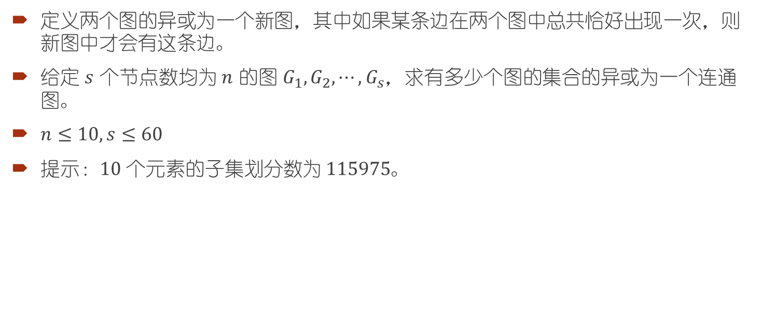
BZOJ4671 异或图
定义两个图的异或为一个新图，其中如果某条边在两个图中总共恰好出现一次，则新图中才会有这条边。
给定 $s$ 个节点数均为 $n$ 的图 $G_{1},G_{2},⋯,G_{s}$，求有多少个图的集合的异或为一个连通图。
$n≤10,s≤60$
提示：$10$ 个元素的子集划分数为 $115975$。

Slide 12
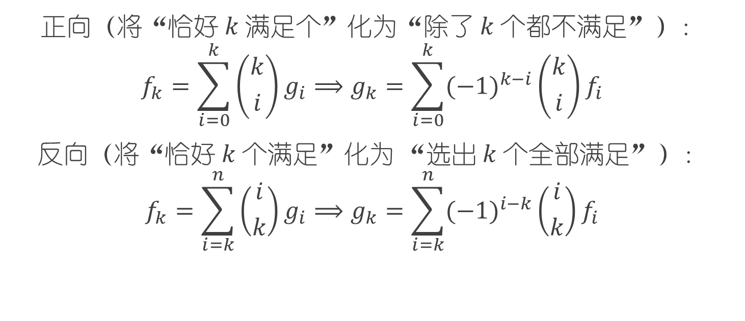
二项式反演
正向（将“恰好 $k$ 满足个”化为“除了 $k$ 个都不满足”）：
$$f_{k}=\sum_{i=0}^{k}{\left({k \atop i}\right)}g_{i}⟹g_{k}=\sum_{i=0}^{k}{{(−1)}^{k−i}}\left({k \atop i}\right)f_{i}$$
反向（将“恰好 $k$ 个满足”化为 “选出 $k$ 个全部满足”）：
$$f_{k}=\sum_{i=k}^{n}{\left({i \atop k}\right)}g_{i}⟹g_{k}=\sum_{i=k}^{n}{{(−1)}^{i−k}}\left({i \atop k}\right)f_{i}$$

Slide 13

CF917D Stranger Trees
给定一棵 $n$ 个点树，对于所有 $0≤k≤n$ 分别求有多少棵 $n$ 个点的树与给定树恰好有 $k$ 条公共边。对 ${10}^{9}+7$ 取模。
原题预设解法是矩阵树定理，可以做 $n≤100。$
二项式反演可以做到 $n≤5000$。

Slide 14

BZOJ3622 已经没有什么好害怕的了
给定两组 $n$ 个数 $a_{1},a_{2},⋯,a_{n}$，$b_{1},b_{2},⋯,b_{n}$ 并保证数字互不相同。问有多少种将它们配对的方式，使得 $a_{i}>b_{i}$ 的配对对数恰好为 $k$。
$k≤n≤2000$

Slide 15

Min-max 容斥（最值反演）
$$max\left\{S\right\}=\sum_{∅≠T⊆S}{{(−1)}^{\left|T\right|−1}}min⁡\{T\}$$
（值得一提的是它在期望意义下也成立）
通常结合 DP 使用。

Slide 16

HDU4624 Endless Spin
有 $n$ 个白色球排成一行，每个单位时间会均匀等概率地随机一个区间 $[l,r]$，将区间中的球染黑。求所有球都被染黑的期望时间。
$n≤50$

Slide 17

Min-max 容斥的一般形式
$$\max_{k}\left\{S\right\}=\sum_{∅≠T⊆S}{{(−1)}^{\left|T\right|−k}}\left({\left|T\right|−1 \atop k−1}\right)min⁡\{T\}$$
（仍然在期望意义下成立）

Slide 18

洛谷P4707 重返现世
有 $n$ 种物品。每个单位时间你有 $\frac{p_{i}}{m}$ 的概率获得第 $i$ 种物品。求获得 $k$ 种物品的期望时间。保证 $m=\sum_{i=1}^{n}{p_{i}}$。
$n−10≤k≤n≤1000$，$1≤m≤10000$。

Slide 19

图计数
很多图计数问题都需要用到容斥，比如说：
连通图计数，枚举 $1$ 号点所在的连通块大小来容斥；
DAG 计数，枚举入度为 $0$ 的点来容斥；
……

Slide 20

8月11日模拟赛T3
问有多少张有 $n$ 个点，$m$ 条边，并且前 $k$ 个点度数恰好为 $2$ 的无重边、无自环的无向连通图。
$n,m≤50,k≤2$

Slide 21

反射容斥：经典问题
从 $(0,0)$ 走到 $\left(n,m\right)$，每步位移为 $(1,±1)$，且不能碰到 $y=y_{0}$ 这条直线。求方案数。

Slide 22

反射容斥：经典问题二
从 $(0,0)$ 走到 $\left(n,m\right)$，每步位移为 $(1,±1)$，且不能碰到 $y=y_{1}$ 和 $y=y_{2}$ 这两条直线。求方案数。

Slide 23
计数杂题
容斥部分就讲完了……
接下来是一些计数和期望杂题

Slide 24

[NOI2009]管道取珠 计数技巧：平方的处理
有两个 01 序列，长度分别是 $n$ 和 $m$。每一步可以从任一个序列的开头拿走一个元素放进输出序列。
设最终产生的本质不同的序列有 $k$ 种，构造每种序列的方案数是 $s_{i}$。显然有 $\sum{s_{i}}=\left({n+m \atop n}\right)$，所以求 $\sum{{s_{i}}^{2}}$。
$n≤500$

Slide 25

[AGC005F]Many Easy Problems 计数技巧：考虑贡献
给定一棵大小为 $n$ 的无根树，定义 $f(S)$ 表示最小的包含 $S$ 中所有点的连通块点数。
对于 $k=1,2,⋯,n$，求出 $\sum_{\left|S\right|=k}{f(S)}$。
$n≤2×{10}^{5}$

Slide 26
期望杂题
求期望就两条路：
期望的和等于和的期望
期望等于和除以数量

Slide 27
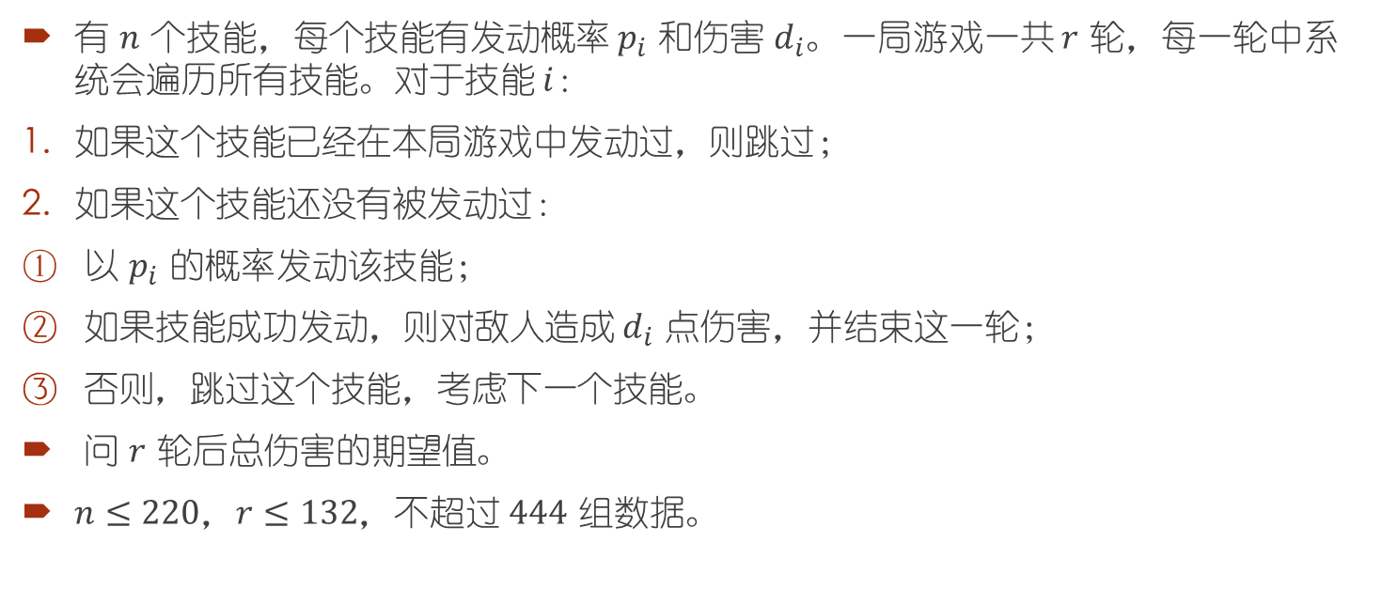
[HNOI2015]亚瑟王 计算期望：DP
有 $n$ 个技能，每个技能有发动概率 $p_{i}$ 和伤害 $d_{i}$。一局游戏一共 $r$ 轮，每一轮中系统会遍历所有技能。对于技能 $i$：
如果这个技能已经在本局游戏中发动过，则跳过；
如果这个技能还没有被发动过：
以 $p_{i}$ 的概率发动该技能；
如果技能成功发动，则对敌人造成 $d_{i}$ 点伤害，并结束这一轮；
否则，跳过这个技能，考虑下一个技能。
问 $r$ 轮后总伤害的期望值。
$n≤220$，$r≤132$，不超过 $444$ 组数据。

Slide 28
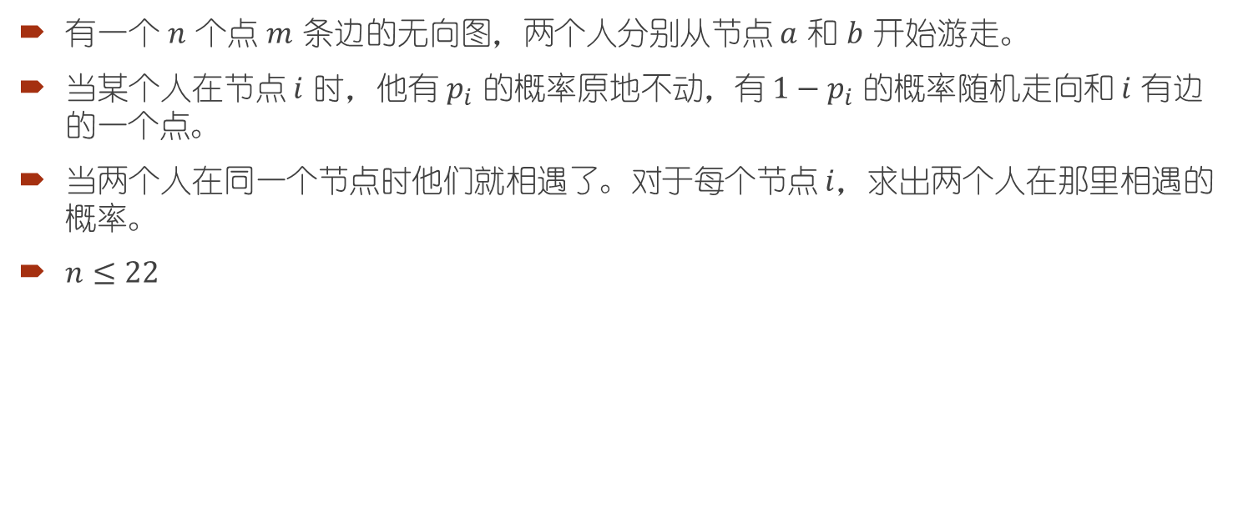
CF113D Museum 计算期望：高斯消元
有一个 $n$ 个点 $m$ 条边的无向图，两个人分别从节点 $a$ 和 $b$ 开始游走。
当某个人在节点 $i$ 时，他有 $p_{i}$ 的概率原地不动，有 $1−p_{i}$ 的概率随机走向和 $i$ 有边的一个点。
当两个人在同一个节点时他们就相遇了。对于每个节点 $i$，求出两个人在那里相遇的概率。
$n≤22$

Slide 29

[CTSC2006]歌唱王国 计算期望：概率生成函数
给定一个长度为 $m$ 的字符串 $S$，字符集为 $\{1,2,⋯,n\}$。一开始字符串 $T$ 为空串，每次往 $T$ 最后加入一个等概率随机的字符，求期望多少步之后 $T$ 的一个后缀会等于 $S$。
$m≤{10}^{5},n≤{10}^{9}$

Slide 30

[SDOI2017]硬币游戏 计算期望：概率生成函数
有 $n$ 个长度为 $m$ 的 01 序列 $S_{1},S_{2},⋯,S_{n}$。一开始字符串 $T$ 为空串，每次往 $T$ 最后加入一个等概率随机的 01 字符，求每个 $S$ 在字符串 $T$ 中比其他的 $S$ 都先出现的概率。
$n,m≤300$

Slide 31
结束了
谢谢大家

